Slide 1
Работа с внешними устройствами
Notes:
FROM A jest-book
036 Keyboard not found. Press F1 to continue ...
037 Error 109: Error 108
038 In the beginning was the Word, and the Word was 1.0 ...
039 pkunzip.zip
040 Жизнь.exe?
041 Жизнь — игра, в которой нет setup'а.
042 Hасколько проще была бы жизнь, если бы она была в исходниках!
043 95, 98 — это количество багов. В пpоцентах ...
044 Windows — игра в солитер, требующая 256 MB
046 Закрой окно! Да нет, не щёлкай мышкой ...
047 Hедокументиpованные ошибки Windows 95. Tpёхтомник.
048 Приложение совершило некорректную ошибку и будет закрыто.
049 "Девица не хочет лезть в Окно" — 'Device not compatible with Windows'
Студент технического вуза решил поступать в семинарию. На вступительном экзамене батюшка у него спрашивает:
— Сын мой, что такое Божья сила?
— Это просто, батюшка. Божья сила — это Божья масса, умноженная на Божье ускорение ...

Slide 2
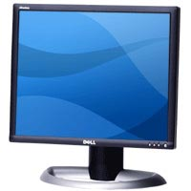
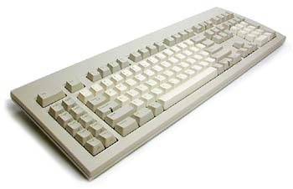
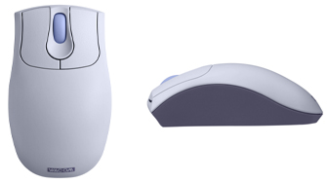
Устройства для поддержки графического интерфейса
Дисплей (или монитор)
Клавиатура – изобретена в 1874 году для пишущей машинки системы Ремингтон
Мышь – изобретена в 1963 году (в 1967 г. получен патент 3 541 541)

Slide 3
Указательное устройство «мышь»
Мышь это указательное устройство с одной или несколькими кнопками.
При передвижении мыши ОС Windows передвигает по экрану небольшую растровую картинку – курсор.
Курсор мыши имеет горячую точку (hot spot) – пиксель, задающий положение курсора на экране (например, у стрелки горячая точка – кончик стрелки). Когда говорят о позиции мыши, имеют в виду позицию горячей точки.
Щелчок мыши это нажатие и отпускание ее кнопки.
Двойной щелчок – это два щелчка выполненные через короткий промежуток времени.

Slide 4
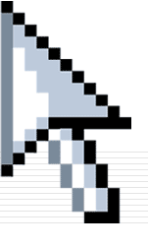
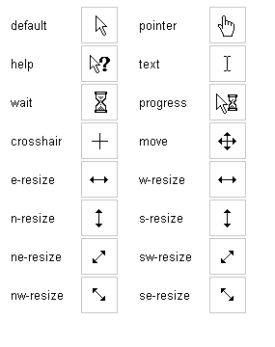
Курсор мыши
Небольшая растровая картинка
Имеет горячую точку (hot spot) – пиксель, который задает точное положение курсора на экране.
Когда говорят о позиции курсора, то имеют ввиду позицию горячей точки.

Slide 5
Основные события устройства «мышь»
Передаются второй параметр типа EventArgs
  Click – щелчок левой кнопкой мыши или нажатие клавиши Space клавиатуры (для кнопки имеющей фокус ввода).
  MouseEnter – при перемещении курсора над формой
  MouseLeave - при уходе курсора с формы
  MouseHover – при задержке курсора над формой
Передаются второй параметр типа MouseEventArgs
  MouseClick – щелчок кнопкой мыши (вращение колеса)
  MouseDoubleClick – двойной щелчок
  MouseDown – при нажатии кнопки мыши
  MouseUp – при освобождении кнопки мыши
  MouseMove – при перемещении курсора над формой (с некоторой периодичностью).
Notes:
5

Slide 6
Свойства класса MouseEventArgs
Button – задает, какая кнопка нажата
  MouseButtons.Left
  MouseButtons.Middle
  MouseButtons.Right
Clicks – количество нажатий кнопки
X и Y – координаты курсора
Location – объект Point с X и Y;
Delta – количество щелчков колесика

Slide 7
Клавиатура
Набор клавиш при нажатии на которые генерируются
    Коды клавиш – условный номер клавиши на клавиатуре
    Коды символов - в соответствии с используемой системой кодирования (Unicode, ANSII). Зависит от используемой кодировочной таблицы (языка) и значения регистра (нижний или верхний)
    Каждая клавиша связанная с символом может сгенерировать 4 кода буквы. Например:
      a, A, ф, Ф
      q, Q, й, Й

Slide 8
События устройства «клавиатура»
KeyDown – при опускании клавиши (данные в KeyEventArgs)
KeyPress – нажатие клавиши с символом (KeyPressEventArgs )
KeyUp - при поднятии клавиши (данные в KeyEventArgs)
Notes:
8

Slide 9
Данные о событиях нажатия и отпускания клавиши - KeyEventArgs
bool Alt – нажата ли клавиша Alt (true – да; false - нет);
bool Control – нажата ли клавиша Ctrl (true – да; false - нет);
bool Shift – нажата ли клавиша Shift (true – да; false - нет);
Keys KeyCode – виртуальный код нажатой клавиши (Keys)
bool Handled – задает - обработано или нет событие (если true, то событие обработано)
Notes:
9

Slide 10
Данные о событии KeyPress - KeyPressEventArgs
bool Handled – обработано или нет событие (если true, то событие обработано)
char KeyChar - ASCII символ нажатой клавиши

